Slide 1


VLAN

Slide 2
VLAN
01
02
03
access
trunk
hybrid
VID
PVID
tag
untag

Slide 3
01 access、trunk、hybird（工作模式）
1、Trunk口 Trunk口上可以同时传送多个VLAN的包，一般用于交换机之间的链接。
2、Hybrid口 Hybrid口上可以同时传送多个VLAN的包，一般用于交换机之间的链接或交换机于服务器的链 接。
3、Access口 Access口只能属于1个VLAN，一般用于连接计算机的端口

Slide 4
02 VID、PVID
VID，端口属性，一个端口可以属于多个VLAN
PVID，端口功能，untag包的收到，打上VID的标识
Access口，只能有属于一个VLAN，其他口可以属于多个VLAN
数据在交换内部，只能转发给有相同VID属性的端口

Slide 5
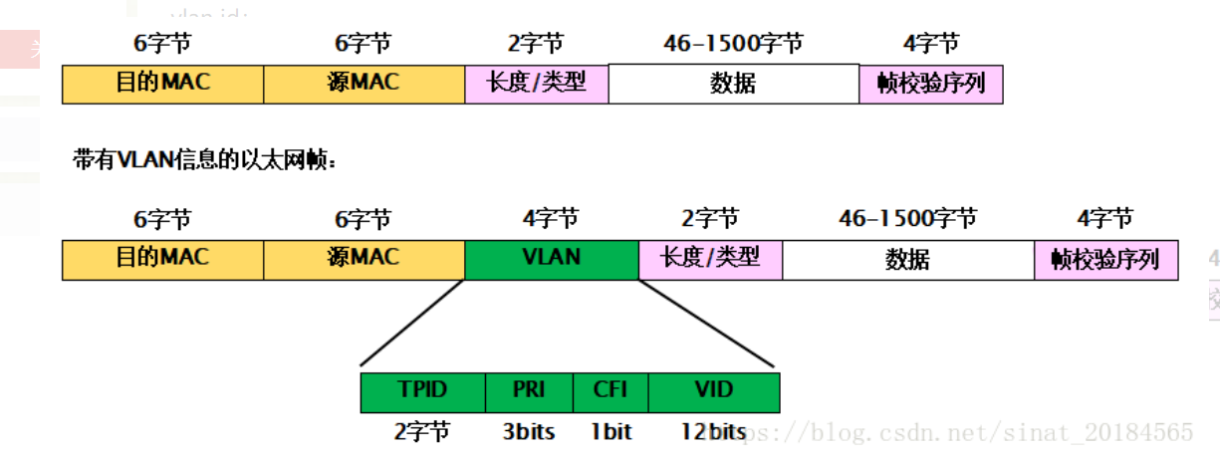
03 tag、untag(数据包的概念)

Slide 6
03 tag、untag(数据包的概念)
802.11Q协议
VLAN字段分析：分别为2个字节的标签协议标识（Tag Protocol Identifier），和2个字节标签控制信息（Tag Control Infomation）。其中后者TCI又有三个子字段组成：3个bit的优先级（PRI）、一个bit的标准格式指示器（Canonical Format Indicator）和12个bit的

Slide 7
03 tag、untag(数据包的概念)
普通windows PC不支持802.11Q协议，无法接受带tag的数据包
Linux系统安装可选择802.11Q模块,通过vconfig命令创建指定的VLAN接
vconfig add eth0 100
通过ifconfig查看,可以看见eht0:100的接口,
可接受,vlan 100的包
包从eth0上来->eth0:100->剥离 vlan标识->再走路由

